Slide 1
Trabajo de final de unidad 2
GRUPO 4
ESTEBAN CASALáS SEBASTIAN FRIPP JUAN LUPI NICOLAS MAISONNAVE SOFIA PAREJA TOMáS SILVA

Slide 2
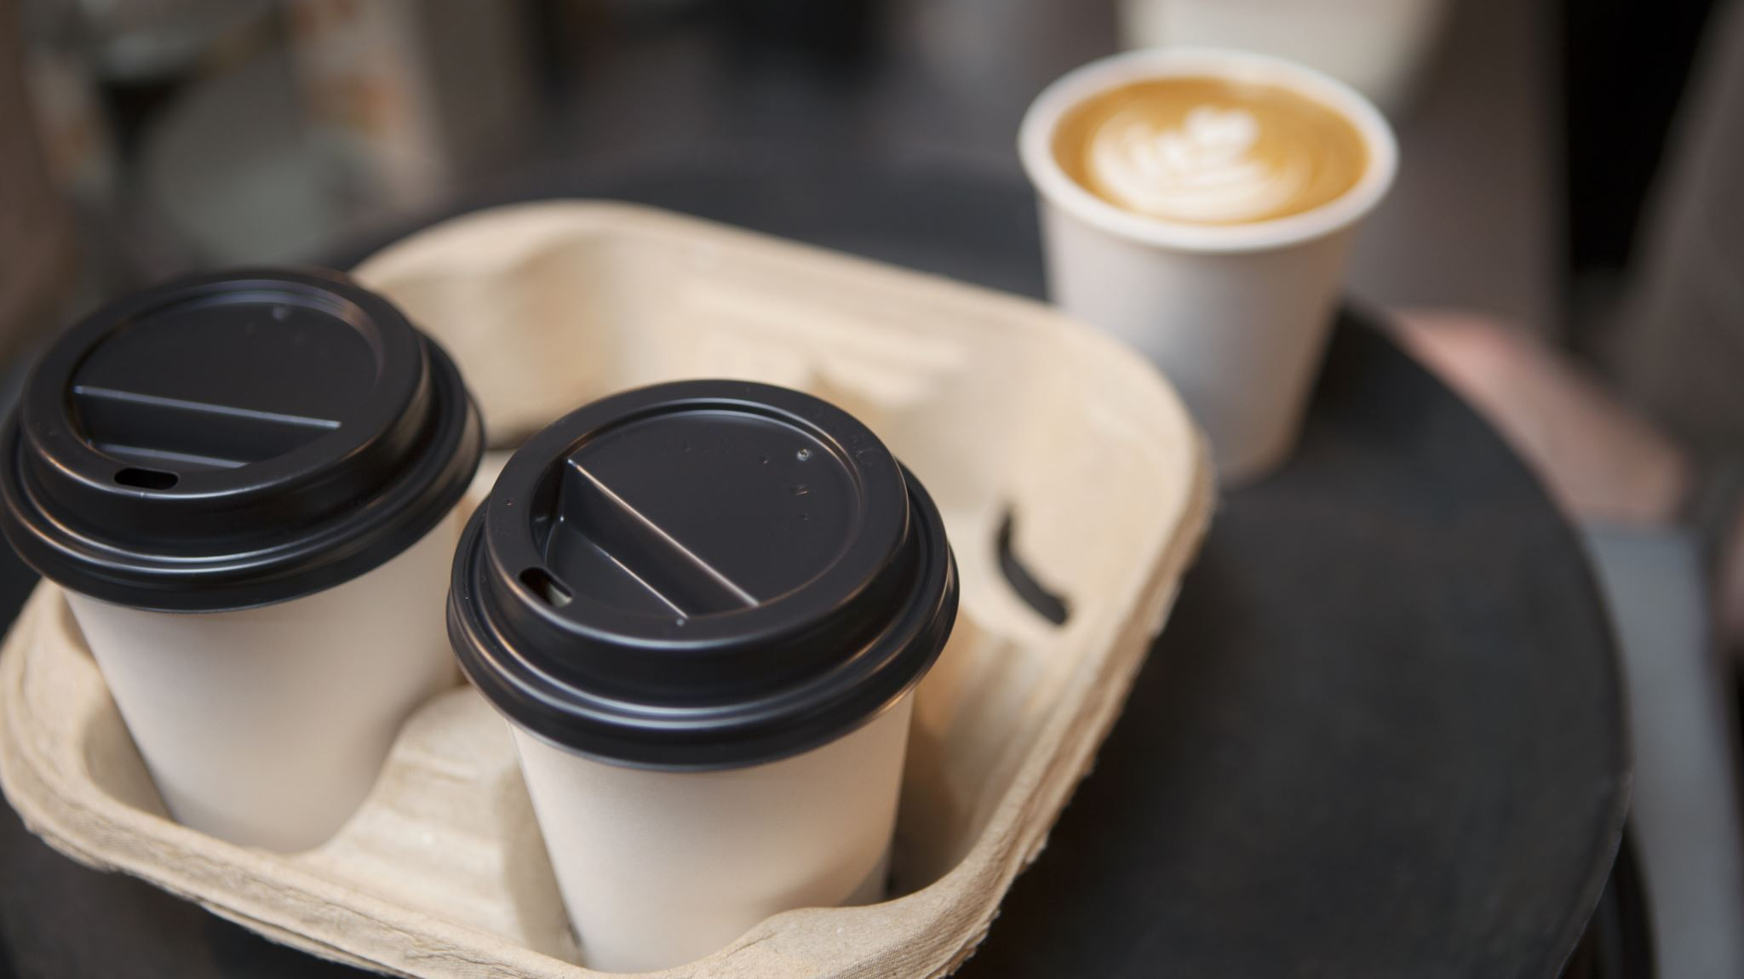
Funcionamiento de la Cafetería

Slide 3
BUSINESS EVENTS
El cliente desea comprar un producto para almorzar
El cliente desea comprar un producto de la cafetería.
El cliente desea hacerse un café en la cafetera automática.
El cliente desea programar un pedido.
El trabajador desea pedir nuevo stock.

Slide 4

El cliente desea comprar un producto para almorzar
Nombre de BE : El cliente desea comprar un producto para almorzar.
BUC: Compra de almuerzo en cafetería.
Precondiciones:
- La cafetería debe estar abierta.
- El cliente debe asistir entre 11.30 y 13.00
Stakeholders: Cafetería, clientes, UCU, Empleados de la cafetería.

Slide 5
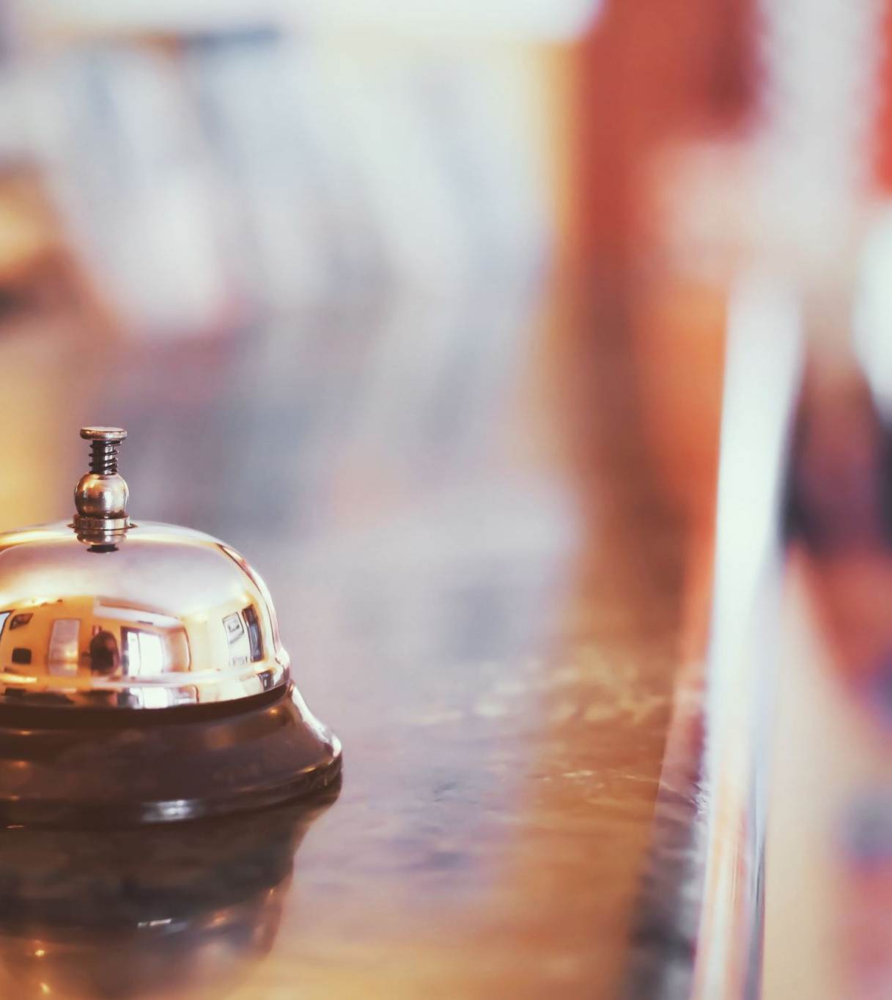
Escenarios
1) - El cliente hace la fila para realizar su pedido. 2) - El cliente toma una bandeja para la comida. 3) - El cliente le da la bandeja al empleado. 4) - El cliente elige menú, acompañamiento y postre. 5) - El empleado de la cafetería prepara el pedido y devuelve la bandeja con los productos. 6) - El cliente avanza a la zona de pago con su bandeja. 7) - El empleado de la cafetería pesa el plato e informa el precio del pedido. 8) - El cliente realiza el pago. 9) - El cliente se retira con su pedido.

Slide 6

Alternativas y excepciones
A.7.1) - El plato del cliente es uno de los menús del día por lo que no es necesario pesarlo. E.2.1.1) - No quedan bandejas disponibles. E.2.1.2) - El cliente espera a que se traigan más bandejas. E.2.1.3) - El cliente se va. E.4.1.1) - Algunos de los productos no están disponibles. E.4.1.1) - El cliente elige otro producto. E.8.1) - El pos no funciona. M.8.1) - No realiza el pago.

Slide 7
Nombre y número de PUC: Cliente pide el almuerzo #2
BUC: El cliente desea comprar un producto para almorzar. #2 escenarios 1,2,3,4
Precondiciones
La cafetería debe estar abierta.
El cliente debe asistir entre 11:30 y 13:00.
Interesados: Cafetería, Clientes, UCU, Empleados de la cafetería.
Pasos del caso normal: 1) - El cliente realiza el login en el sistema de la cafetería. 2) - El sistema lista los menús, postres y acompañamientos disponibles. 3) - El cliente selecciona uno de los menús, un postre y un acompañamiento. 4) - Cliente confirma el pedido. 5) - El sistema registra el pedido.
Resultado El pedido fue realizado satisfactoriamente.

Slide 8
Nombre y número de PUC: Cliente paga el almuerzo #3
BUC: El cliente desea comprar un producto para almorzar
Precondiciones
La cafetería debe estar abierta.
El cliente debe asistir entre 11:30 y 13:00.
El cliente ya pidió y retiró el almuerzo.
Interesados: Cafetería, Clientes, UCU, Empleados de la cafetería.
Pasos del caso normal 1) - El cliente coloca el plato sobre la balanza. 2) - El sistema notifica el peso y el precio a pagar. 3) - El cliente realiza el pago mediante sistemas de pago.
Resultado La compra fue realizada satisfactoriamente.

Slide 9
ALGUNOS REQUISITOS
El sistema debe listar los productos disponibles agrupados en menú, postre y acompañamiento. Solo puede elegir un menú, un postre y un acompañamiento.
El cliente debe ser capaz de confirmar el pedido una vez seleccione sus productos.
El sistema debe tener un sistema de pagos que es mostrado una vez el cliente confirme el pedido.
El sistema debe ser capaz de notificar el peso y el precio que el cliente debe pagar una vez apoye el plato sobre la balanza.

Slide 10
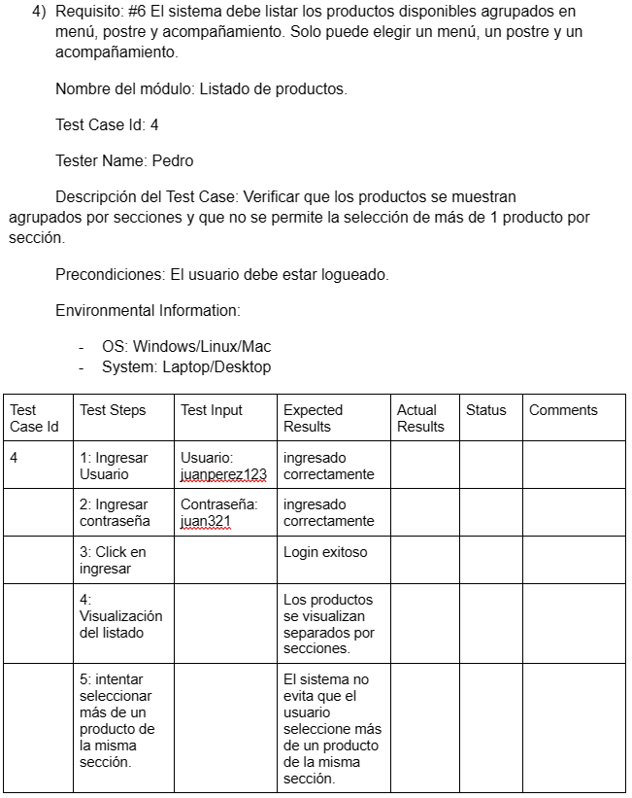
QG
Criterio de aceptación
Test Cases

